Slide 1
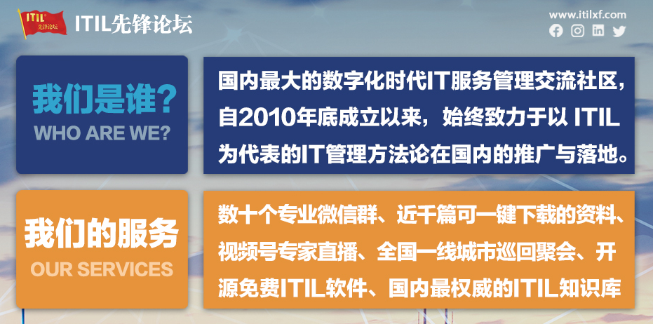
大项目售前顾问
十项技能分享

Slide 2

售前—没有硝烟的战争
别做四拍型销售
  1、一拍脑袋
  2、二拍胸脯
  3、三拍大腿
  4、四拍屁股
讲述售前过程中的技能，售前不仅仅是售前顾问做的事，
也不是销售做的事，而是大家共同朝着一个目标前进的过程!

Slide 3
怎么改变,技能改变
技能一、售前分析能力
技能二、拜访前准备
技能三、结构化你的知识
技能四：公司介绍必备技能
技能五、售前调研必备技能
技能六、解决方案绝杀
技能七、做好产品演示
技能八、灵活应变现场技术答疑
技能九、如何接待客户公司考察
技能十、安排好公司典型客户参观

Slide 4

技能一：售前分析能力
是什么可以决定客户会选择你？
利润价值
品牌资质
感觉
什么是最关键的影响？
行业口碑
内
价格
外
技术实力
把握需求
关系影响
社会关系
顾问能力
Notes:
社会关系：金蝶的社会地位，例如金蝶在客户所在的区域的政府关系，与客户是否有交集
顾问能力：考察顾问的水平利润价值：客户通过购买这个服务能够获得什么价值

Slide 5
思考每次次行动的目标并验证结果
学会用管理思维考虑问题
目标
策略
行动
能力
验证

Slide 6

技能二：拜访前准备
不打无准备之战
明确拜访目的
问问自己本次拜访期望达到哪些目标
掌握客户资料
了解客户所在行业、企业营运状况、主要产品/服务、主要市场/客户、相关项目采购历史、竞争对手相关项目采购情况
拜访预约准备
预约拜访日期及所需时间，，并于拜访前一天再次电话或短信确认
拜访路线确认
可行的交通方案和花费时间
拜访资料准备
个人名片，公司/产品资料，笔记本，纸笔、小礼品
出门形象检查
自我形象不能马虎
Are you Ready？

Slide 7
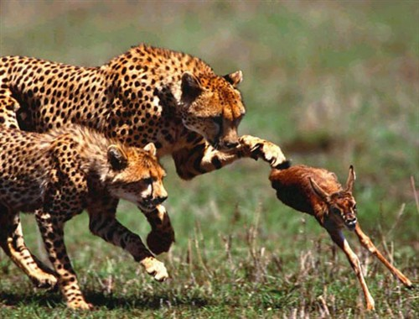
准备人、工具
  选择什么样的顾问
  售前团队的分工
  准备相关素材

Slide 8
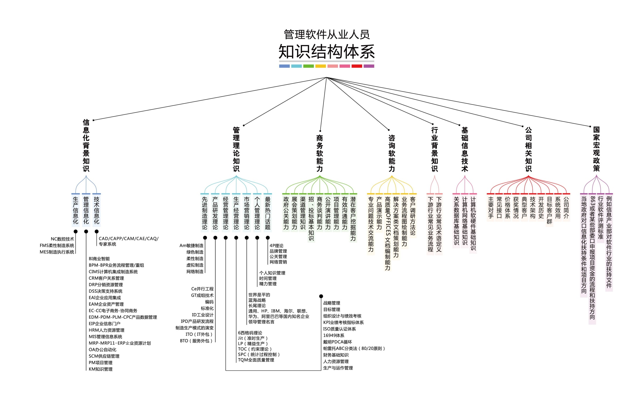
技能三：结果化你的知识

Slide 9
结构化你的知识
互动：结构化你对公司的认识
公司简介
目标客户
技术实力
典型案例
获奖情况
价格体系
合作资源
主要对手
1、500强企业中甲方名单
2、本地知名企业合作名单
3、公司近三年合作甲方名单
4、同类型工程甲方名单
5、好口碑项目名单
6、负面口碑项目名单
7、同行项目案例情况

Slide 10

技能四：公司介绍必备技能
公司介绍的“三到”
  业务讲到
    我们能做什么
  实力谈到
    可以放心合作
  案例说到
    有成功先例

Slide 11

初次介绍的密码
  卖什么都不如卖自己
  想办法创造更多接触
小贴士：
1、没听说过？
2、听说你们在某项目上很不成功？
3、我现在没空。

Slide 12

陪同介绍的“三讲”
  客户考察是特殊旅游
    讲故事
    讲特色
    讲文化

Slide 13
公司介绍常见失误
  定位不合理
    不是我们有多好，而是我们能为你做什么
  内容不合理
    给谁讲？讲什么？配发材料？
  时机不合理
    先讲？后讲？穿插讲？不讲？
  速度不合理
    太短？太长？
  素材不合理
    细节太多，文字太多，概念太多，不准确
  状态不合理
    没有自信，没有精气神，着装随意

Slide 14
公司介绍常见误区
  我们是第一
    最优秀 VS 最合适？
  材料不更新
    2007版 VS 2009年
  一招鲜 吃遍天
    统一版本 VS 个性化定制
  不让你讲怎么办？
    准备风险预案

Slide 15
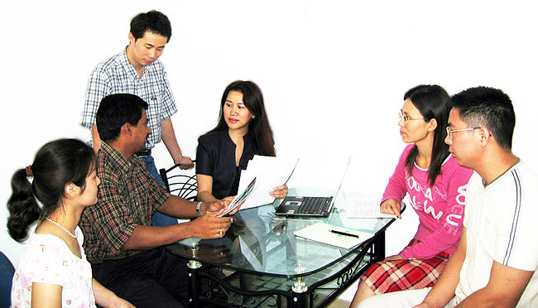
技能五：售前调研必备技能
调研最关键问题是什么?
调研需要怎样的人？
调研要了解所有的情况吗？
如何做调研计划和方案？

Slide 16
售前调研与售后调研的区别
目的签单
关系配合
时机随变
计划机动
速战找感觉
跟进其它活动
有经验
风险较大
售前调研
售后调研
目的结项
关系合作
时机可控
计划程序
深挖减边界
写文档开会
有套路
风险较小

Slide 17

售前调研的收获
让客户认可调研者的业务能力
随时给竞争对手制造门坎
调研获得的信息足够让后续工作开展。

Slide 18
技能六：解决方案绝杀技能
不好
轻
薄
好
漂亮
重
厚
方案不在于多，而在于精，在于创新
版式创新
概念创新
产品介绍方式创新
提供超出30%客户预计的需求解决方案，体现你的专业
提供明显优于竞争对手的优势分析
什么是好解决方案？

Slide 19
解决方案该什么时候出招
售前工作阶段 | 提交解决方案名称 | 作用
初步接触 | 公司白皮书 | 让客户了解公司实力
初步交流 | 产品白皮书 | 让客户对产品有初步认识
初步意向 | 项目合作建议书 | 为客户启动项目提供可行性建议分析 或者用于客户初步选型阶段以期入围
售前调研 | 项目业务诊断书 项目解决方案书 项目实施总体计划 | 针对企业业务问题提供诊断和实施的系统建议 解决方案介绍供应商的技术能力 实施计划强调实施能力和服务能力等优势
用户考察 | 项目选型建议评分表 供应商能力对比表 | 影响客户制定有利自己的打分标准 帮助客户对比不同供应商综合实力，技术能力和 实施能力
招标答辩 | 项目招标技术要求参数 项目投标书 长期合作建议书 | 帮助客户制作招标书 要充分说明公司各个方面综合实力以战胜对手 提供建立战略合作关系建议

Slide 20
解决方案提交时机
售前不要轻易提供解决方案
没有体系
没有个性
没有素材
没有时间

Slide 21
选择解决方案的做法
厚方案瘦身法
厚方案症状 | 瘦身对策
大量复制业务调研报告内容 | 不写大家都知道的业务现状，只谈业务中需要改进的问题
将产品功能手册作为技术方案内容进行罗列 | 不写功能清单，按企业业务写应用模式和效益 将功能清单和相关介绍作为单独的附件提供
列举过于详细的实施计划 | 花两页纸谈清楚你的实施思路和策略，不要花上十多页漂亮的模板展示你对项目管理模板的收藏丰富程度
列举大量的典型客户 | 重点介绍一两个接近的客户资料，其它客户提供清单即可
绝招：做PPT方案！

Slide 22

解决方案的思路
只有论点，没有论证的方案！
第一章：你病了！
第二章：分析你的病因。
第三章：该吃我们的药啦！
第四章：我们的配方很先进。
第五章：全天候服务和完善的疗程！
第六章：将来你将获得这些好处！
第七章：你本阶段要投入的开销

Slide 23
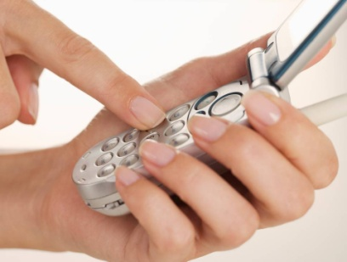
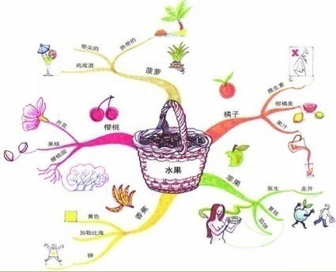

做好解决方案
写好方案的几个建议
1
打一个电话
2
写一个提纲
3
找一个模板

Slide 24
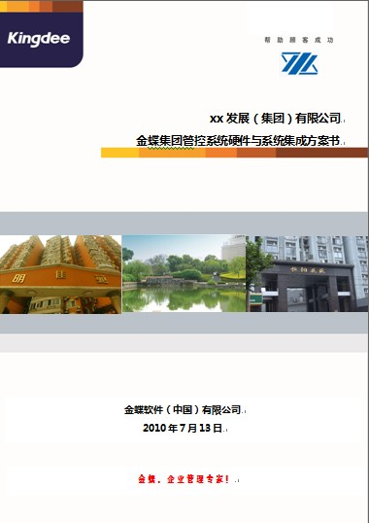
做好解决方案的包装
包装！门面不可忽略…
做一个有冲击力的封面
重视你的目录
留白的排版
目录忘记刷新
标题的设置
段落间距的统一
图表排版有规矩
装订不要太简陋

Slide 25

仔细核对解决方案
检查！假如你能像看右边那么认真…
替换不完整
替换过度
只注意文字替换
忽视页眉页脚的替换。
目录忘记刷新
案例不对
联络方式不对
文件属性没有更改
堆砌专用词汇和概念

Slide 26
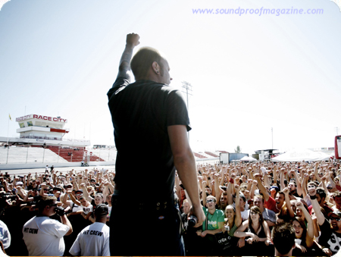
技能七：做好产品演示
讲个好故事！

Slide 27

搞清楚产品演示的目标
确定你的目标
回答“我为什么要做这个演示”
不是“我要在这个演示中做什么？”

Slide 28
适应产品演示的场合
公共场合，在客户公司会议室、在自己公司会议室
售前，售后产品演示有什么不同？

Slide 29

分析产品演示的受众，不要鸡同鸭讲
分析你的听众
老板？决策者？管理层?USER?
听众背景、听众立场、兴奋点和兴趣点
邀请项目关键决策人参加
如果你准备好了。

Slide 30
组织好产品演示的会议
一、我方多人参与：
总经理，行业顾问，咨询顾问，客户经理。
二、客户方人员：总经理，各职能部门负责人。
若对方总经理或项目拍板人不在，我们要将方案讲解另改他日，免得多次讲解，如果客户方不能安排高层，说明我们戏不大。

Slide 31
做好项目组内部分工合作
公司介绍：总经理或顾问负责，时间不超过5分钟（这些不是当时的重点）。
行业方案讲解：集团行业顾问或分公司顾问A
企业内部管理分析及软件演示：分公司顾问B
实施讲解：分公司顾问B

Slide 32


产品演示的细节
了解你的限制
会场、时间、设备和顺序
Notes:
简单的问题也需要系统的解决方法

Slide 33

产品演示的素材内容
寻找合适的材料
选择有力支持观点的材料
选择自己有切身感受的材料
选择有冲击力的材料
选择有真实感的材料
选择可检验的材料

Slide 34
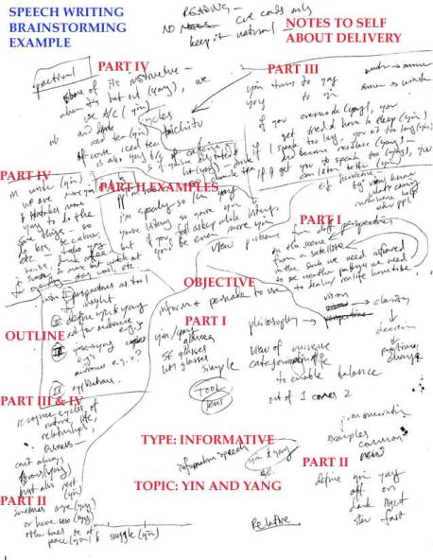
做好产品演示的演讲底稿
写下完整演讲词
  把你想说的写下来
  把你写的背下来
  按你的理解去讲

Slide 35

产品演示的开场白设计
开场白和结束语
标准开场白
  礼貌的欢迎
  自我介绍
  意图
  过程框架图
  规则

Slide 36

准备产品演示的小插曲
提升你的产品演示质量
幽默
操作
激情
时间

Slide 37

产品演示的准备工作
细节决定成败
1、辅助工具（资料、遥控笔）
2、电子文档（备份，版本，大小，格式）
3、电子设备（投影，电源，网络，话筒，手机）
4、个人形象（着装，休息，餐饮，站位）
5、播放技巧（跳页，回翻，少动多讲）

Slide 38
技能八：灵活应变现场技术答疑
信息不对称的博弈
企业
决策层
价值
回报
企业
管理层
效率
接口
企业
执行层
工作量
操作性
控制型
表现型
分析型
友善型

Slide 39

技能八：技术交流
关于交流的经验
  1、最好在开场时宣布提问规则
  2、回答前再思考下你的答案
  3、不要回答问题外的问题
  4、没必要重复问题，除非你有充分的理由
  5、对所有的人回答问题，而不是提问者
  6、对一些尖锐的问题提前准备好针对性回答

Slide 40
技能八：技术交流
问：用户有抵触态度怎么办？
答：用户不是敌人，提出问题是他们的天然权利
问：用户问了一个愚蠢的问题怎么办？
答：没有愚蠢的问题，只有愚蠢的回答
问：用户问了一个无关的问题怎么办？
答：回答这个问题
问：如果问题充满敌意怎么办？
答：专业地回答他
问：提问者不重要怎么办？
答：回答他的问题

Slide 41
技能八：技术交流
问：如果用户问了一连串的问题怎么办？
答：记录，简短回答关键问题，请求允许会后交流
问：用户问了一个我无法回答的问题怎么办？
答：1）问问你的同伴，2）请听众帮助回答，3）承诺给予尽快解答
问：用户问项目效益如何怎么办？
答：提供可以类比的案例
问：用户不理解我们的术语怎么办？
答：想一个好比方
问：用户要求看操作怎么办？
答：打开一个经典界面，然后讲解

Slide 42
技能九：如何接待客户公司考察
细节决定成败
到站
接车
安排住宿
接到公司
部门参观
技术交流
高管会晤
送出公司
餐饮招待
游玩安排
送客
出发

Slide 43

技能十：安排好公司典型客户参观
灯塔用户，市场攻关利器！

Slide 44
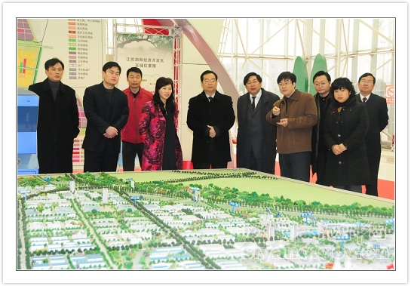
客户考察用户的目的？
  要看到考察的企业是否真正在用
  要看到企业是否认为切实管用
  要看到企业是否有理念进步
“三陪”顾问
  陪交流
  陪考察
  陪吃饭

Slide 45
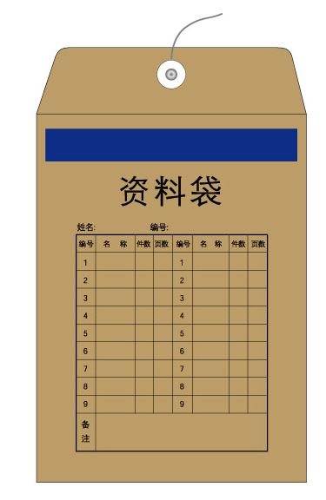

准备好用户考察的资料
如何维护典型用户？
  资料管理
    企业LOGO、企业厂区或典型产品照片
    企业概述（有地位突出地位，无地位突出业务特色）
    企业信息化总体规划方案
    企业项目招标书（选型评分表）
    企业项目建议书、投标书或者项目售前售后解决方案
    企业对外项目实施经验总结或成果汇报材料（含动画录像）
    软件公司实施经验总结或论文（突出业务和功能应用特色）
    企业应用现场或鉴定现场照片
    企业高管或项目负责人对项目简短而经典的评价
    企业应用效益评估分析
    实施项目获奖情况
    项目双方主要负责人员简历（应每年保持更新）
    其它值得管理的数据

